Slide 1
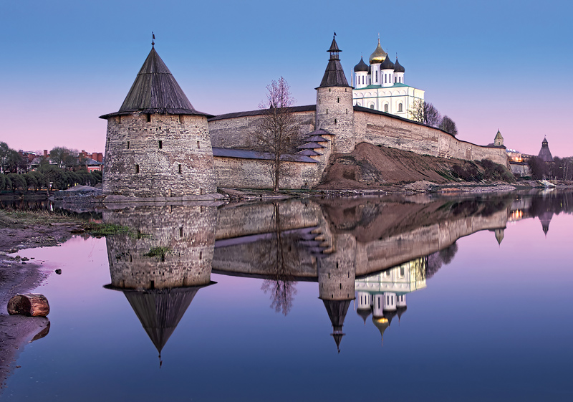
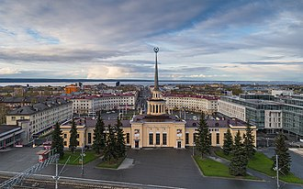
Псков и Петрозаводск: социокультурные факторы формирования инновационного потенциала местных сообществ
Д.А. Коцюбинский, к.и.н
М.А. Сюткина, аспирант СПб ИИ РАН

Slide 2
Общий исследовательский подход: глобально-регионалистский
ГР – новое направление в регионалистике, соединяющее примордиально-эссенциалистский и социально-конструктивистский взгляды на регион.
ГР рассматривает регион/регионообразующий город как первичную территориально сложившуюся устойчивую культурно-историческую общность, в основе которой лежит ментальность, включающая идентичность, а также совокупность бессознательных ценностных предпочтений.
ГР рассматривает регион/регионообразующий город как локально-цивилизационный фундамент, на базе которого (а точнее, на совокупной базе которых) в дальнейшем складываются государства. В этом отношении регионалистская проблематика носит универсально-глобальный характер.

Slide 3
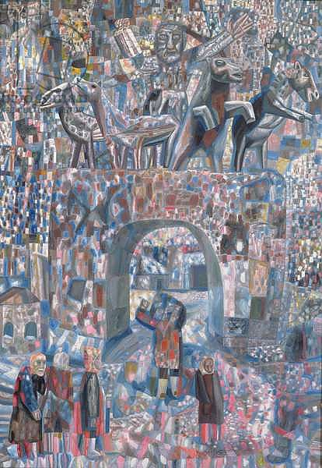
Цель, метод и принцип исследования
Цель: определение оптимальных рамок инновационной активности на основе хронотопного социокультурного портретирования местных сообществ
Метод: комплексное вживание в городской социокультурный контекст:
- изучение научной литературы (ист., экон., социол.)
- анализ медийного пространства и блогосферы
- включённое наблюдение
- погружение в «душу горожан»: доверительные беседы с жителями города, представляющими разные возрастные и социальные кластеры
Принцип: «В части угадываются контуры целого»
Павел Филонов.
Нарвские ворота. 1929 г.

Slide 4

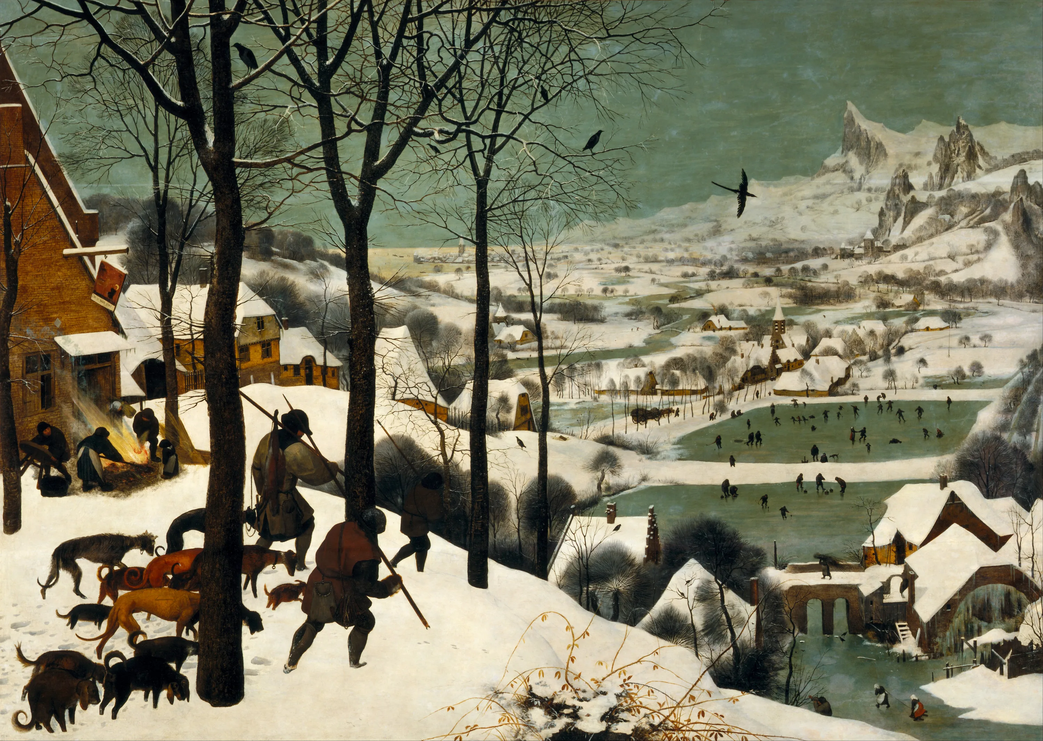
Тезаурус Глобального регионализма
Регион
Регионация
Региональный дом
Региональная культура (культурный код)
Региональная идентичность
Культурная идентичность
Базовый культурный идентификатор
Ментальность
Менталитет
Региональные традиции
Модель локальной элитарности («групповой первосортности»)
Ортгайст (Дух места, Душа города, Genius loci)
Цайтгаст (Дух времени, Ветер времени, Роза ветров времени)
Региональный хронотоп

Slide 5
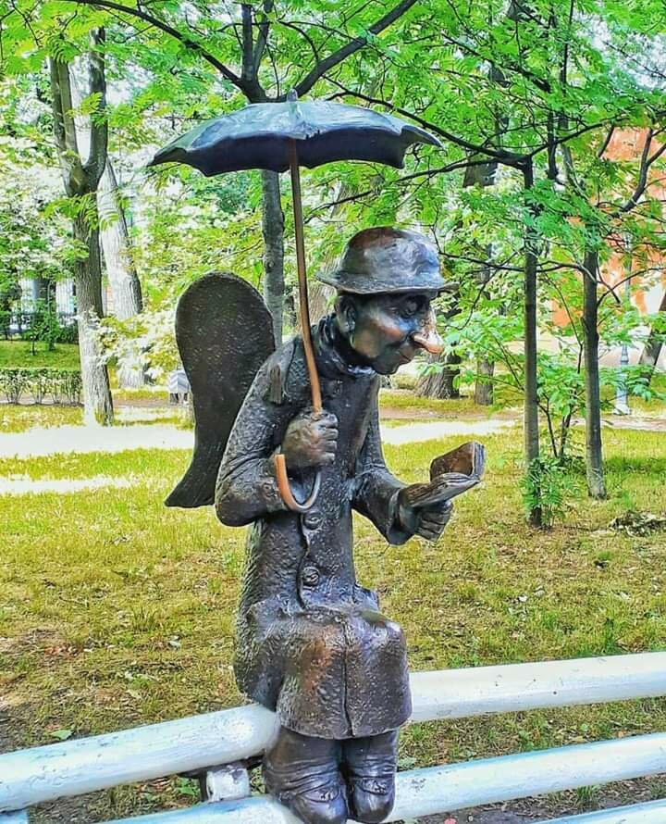

Ortgeist, Дух места — Genius Loci, Гений места
Восходящая к культурному коду органическая целостность всех культурных характеристик регионального/городского сообщества, определяющая его поведение как целого, а также задающая «направляющие» социально-экономической активности частных акторов.
Главная задача Духа места — сохранять и воспроизводить локальную культуру и «закодированное» ею культурно-историческое сообщество.

Slide 6

Zeitgeist — Дух времени
Он же — «ветер времени».
Совокупность вызовов, направленных на городское/региональное сообщество извне и заставляющих его адаптироваться к этим вызовам, используя энергию попутного или даже встречного ветра для успешного движения вперёд.
Правильнее говорить о «розе ветров времени», учитывая, что в один и тот же момент истории могут «бушевать» самые разные «инновационные ветры», в том числе встречные, вихревые.

Slide 7

Хронотоп — перекрестье Духа места и Духа Времени
Актуальное бытие локального культурно-исторического сообщества с его метафизически устоявшимся Духом места — в данный конкретный отрезок его истории, характеризующийся непрерывно изменяющейся «розой ветров времени» — Духом времени.
Хронотоп можно сравнить с флюгером, конструкция и функционал которого основаны на органическом сочетании «метафизической» неизменности — и непрерывной изменчивости.

Slide 8
При составлении хронотопного портрета принималось во внимание следующее
Одни и те же социокультурные характеристики при одних условиях могут выступать как препятствия для инновационной активности, а при других — как катализаторы.
По этой причине перечень позитивных и негативных сторон актуальных Духа места и Духа времени следует рассматривать с поправкой на их условность.

Slide 9
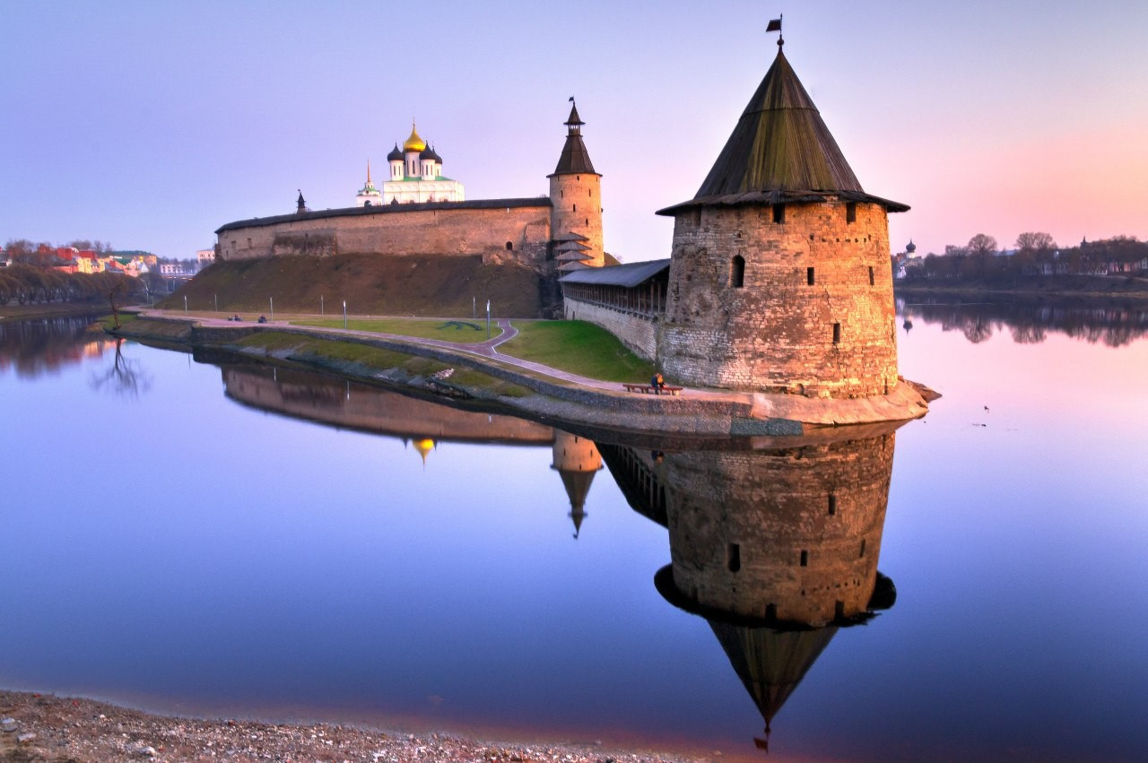
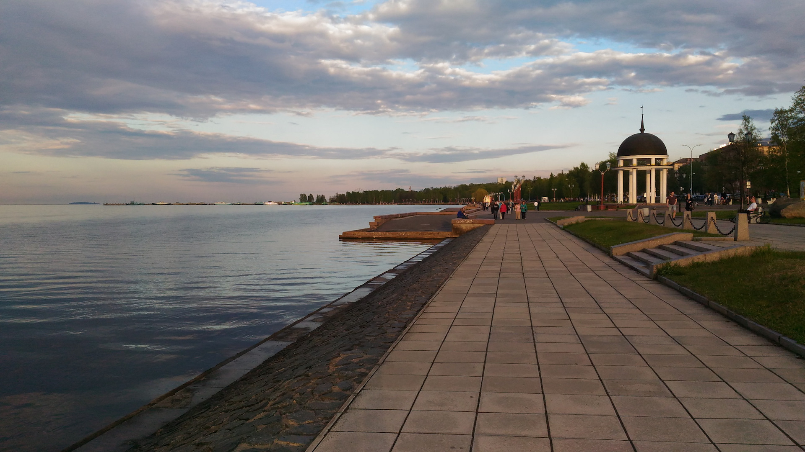
Условно позитивные и условно негативные факторы Ortgeist и Zeitgeist Пскова и Петрозаводска в контексте инновационной проблематики

Slide 10
Условно позитивные факторы Ortgeist Пскова (1)
Культурно-исторический фундамент
— Богатая и древняя псковская культура
— Городской патриотизм
— Стремление связать инновации с решением задачи по музеефикации и возрождению Древнего Пскова
— Мощный исторический пласт православно-церковной культуры (включая храмовую архитектуру), создающий общекультурные и конкурентно-туристические преимущества
— Исторически закрепившаяся важная роль приезжих в жизни города (активных и инициативных «варягов»)
— Способность Пскова прививать приезжим псковскую идентичность
Фактор европейского Приграничья
— Мемориальный акцент на европейских корнях древней псковской культуры
— Мемориальный акцент на факторе немецкого культурного влияния на Древний Псков
— Признание полезности многих западных технологий и некоторых социальных норм

Slide 11
Условно позитивные факторы Ortgeist Пскова (2)
Отношение общества к власти
— Гибкость и адаптивность к вызовам, идущим «сверху» (в том числе инновационным)
Особенности психологии (характер, идентичность, менталитет)
— «Здоровый консерватизм»
— Самоидентификация с российским Северо-Западом (исторически подверженным европейскому культурному влиянию)
— Позитивное отношение к СПб как культурному образцу (при отсутствии ресентиментных переживаний, ориентированных на СПб)
— Наличие прочной модели локального счастья и уверенности в первосортности своего регионального сообщества

Slide 12
Условно негативные факторы Ortgeist Пскова
Особенности характера
— «Сложный» в коммуникативном плане характер («закрытость», «злость»)
— Частичное недоверие (словесная агрессивность) к приезжим
— Лень и пассивность
— Склонность к «патерналистскому паразитизму»
Институциональные факторы
— «Провинциальность» города (в т.ч. из-за большого количества приезжих из деревень)
— Неконгруэнтность границ Псковского регионального дома — границам Псковской области
— «Застарелая» бедность

Slide 13
Условно позитивные факторы Zeitgeist Пскова (1)
Инновационный фактор федерального центра
— Масштабная целевая политика федерального центра и региональных властей, направленная на реставрацию исторических памятников Пскова
— «Сетевая челобитная демократия», созданная «по приказу сверху»
Граждански активные отношения с региональной и местной властью
— Способность к критическо-прагматическому отношению к губернаторской власти и выстраиванию «челобитно-партнёрских» отношений с ней
— Активно-критическое отношение к чиновничеству в целом
— Наличие признаков (требующих отдельной верификации на предмет их массовости и регулярности) «живого» процесса партисипаторного планирования и инициативного бюджетирования
—

Slide 14
Условно позитивные факторы Zeitgeist Пскова (2)
Инновационно значимые социально-психологические тренды
— Ведущая роль приезжих в актуальной жизни (как в топ-менеджменте, так и в «низовой» рабочей силе)
— Актуальный фактор Приграничья
— Актуальная самоидентификация с российским Северо-Западом (в целом подверженным западному инновационному влиянию)
— Мобильность и самостоятельность современной молодёжи
— Свобода молодёжи от патриархальных предрассудков в отношении любых инноваций
— Наличие актуализированной модели локального счастья и уверенности в первосортности своего локального сообщества

Slide 15

Условно негативные факторы Zeitgeist Пскова (1)
Макрополитические факторы
— Вынужденная изолированность от Европы и Запада в целом
— Бюрократическая придавленность гражданского активизма
Социально-экономические факторы
— Неблагоприятный инвестиционный климат
— Недостаточное число предприятий и рабочих мест, как следствие – отток населения, особенно молодёжи и квалифицированных специалистов
— Недостаток общественных пространств, в том числе молодёжных

Slide 16
Условно негативные факторы Zeitgeist Пскова (2)
Социально-психологические тренды, «гасящие» инновационную активность и гражданскую инициативность
— Негативная сосредоточенность на своей «бедности и забытости»
— Пассивные формы градозащитной деятельности
— «Старение» гражданского активизма
— Отсутствие у многих представителей юного поколения выраженного интереса к истории и культуре города

Slide 17
Условно позитивные факторы Ortgeist Птз (1)
Природно-культурный фундамент
— Интегрированность психологии и культуры горожан в карельскую природу и тесно связанный с ней карельский фольклор, что позволяет успешно развивать соответствующие отрасли городской экономики, включая культурную деятельность и креативные индустрии
— Способность Петрозаводска вместе с Карелией в целом прививать карельскую идентичность приезжим

Slide 18
Условно позитивные факторы Ortgeist Птз (2)
Особенности психологии
(характер, идентичность, менталитет)
— Открытость к новизне, в том числе приходящей извне
— Открытость и доброжелательность к приезжим (с поправкой на клановую замкнутость городских элит)
— Осознание себя частью российского Северо-Запада, а также Фенноскандии (инновационно перспективных пространств)
— Индивидуализм (патернализм не является базовой чертой характера петрозаводчан)

Slide 19
Условно негативные факторы Ortgeist Птз
Единственный фактор такого рода — суровый северный климат, вырабатывающий в людях «замороженность»/«отмороженность», частично тормозящую инициативность.
«Замороженность» местных жителей проявляется в повышенной осторожности и медлительности при принятии нестандартных решений.

Slide 20
Условно позитивные факторы Zeitgeist Птз (1)
Инновационный фактор федерального центра
— Инвестиционно-инновационное патронирование и финансирование федеральным центром стратегически важных проектов на территории Петрозаводска (цифровая верфь и др.)
Граждански активные отношения с региональной и местной властью, рационально-критическая оценка её деятельности
— Сравнительная легкодоступность местной власти в режиме электронного и личного общения с гражданами
— Адресация гражданами своих претензий к власти при помощи инструмента «сетевой челобитной демократии», рационально-критическая оценка результатов этих обращений

Slide 21
Условно позитивные факторы Zeitgeist Птз (2)
Инновационно значимые социально-психологические тренды
— Отсутствие перегруженности сознания петрозаводчан исторической памятью, в том числе конфликтогенной по отношению к западным соседям
— Центральное место, которое занимает современная культурная жизнь в самосознании и активности горожан, что создаёт конкурентные, в том числе инновационные, преимущества в данных сферах деятельности
— Инновационное переформатирование градообразующего образа Завода: из державно-индустриального – в социально-реабилитационный, культурно-символический и культурно-организационный

Slide 22
Условно позитивные факторы Zeitgeist Птз (3)
Инновационно значимые социально-психологические тренды
— Устойчивый подъём интереса к карельской культуре и современному искусству с «карельским уклоном» (музеи, выставки, фестивали, показы мод и т.д.)
— Простор для творчества (приток молодёжи), развитие креативного бизнеса
— Актуальная модель счастья: отношение петрозаводчан к себе как к носителям первосортной культуры, мотивирующее их к инициативности и активности

Slide 23
Условно негативные факторы Zeitgeist Птз (1)
Макрополитический фактор
— Вынужденная изолированность от Финляндии и Запада в целом
— В целом изоляционистский по отношению к Западу общественно-политический климат, существующий в РФ
Социально-политические и социально-экономические факторы
— Многолетний отток населения в Финляндию
— Усилившийся в последние три года отток населения, особенно представителей креативного класса
— «Схлопывание» общественных пространств, особенно актуальных для молодёжи (Агрикалча, Синий коридор и др.)

Slide 24

Условно негативные факторы Zeitgeist Птз (2)
Социально-психологические тренды, «гасящие» инновационную активность и гражданскую инициативность
— Недооформленность и клановость собственно городской составляющей идентичности петрозаводчан
— Недостаточная развитость градозащиты (хотя имеется тенденция к развитию интереса общественности к старой – деревянной – архитектуре города)
— В целом ограниченная гражданская активность (молодёжь её замечает, старшие – нет)

Slide 25
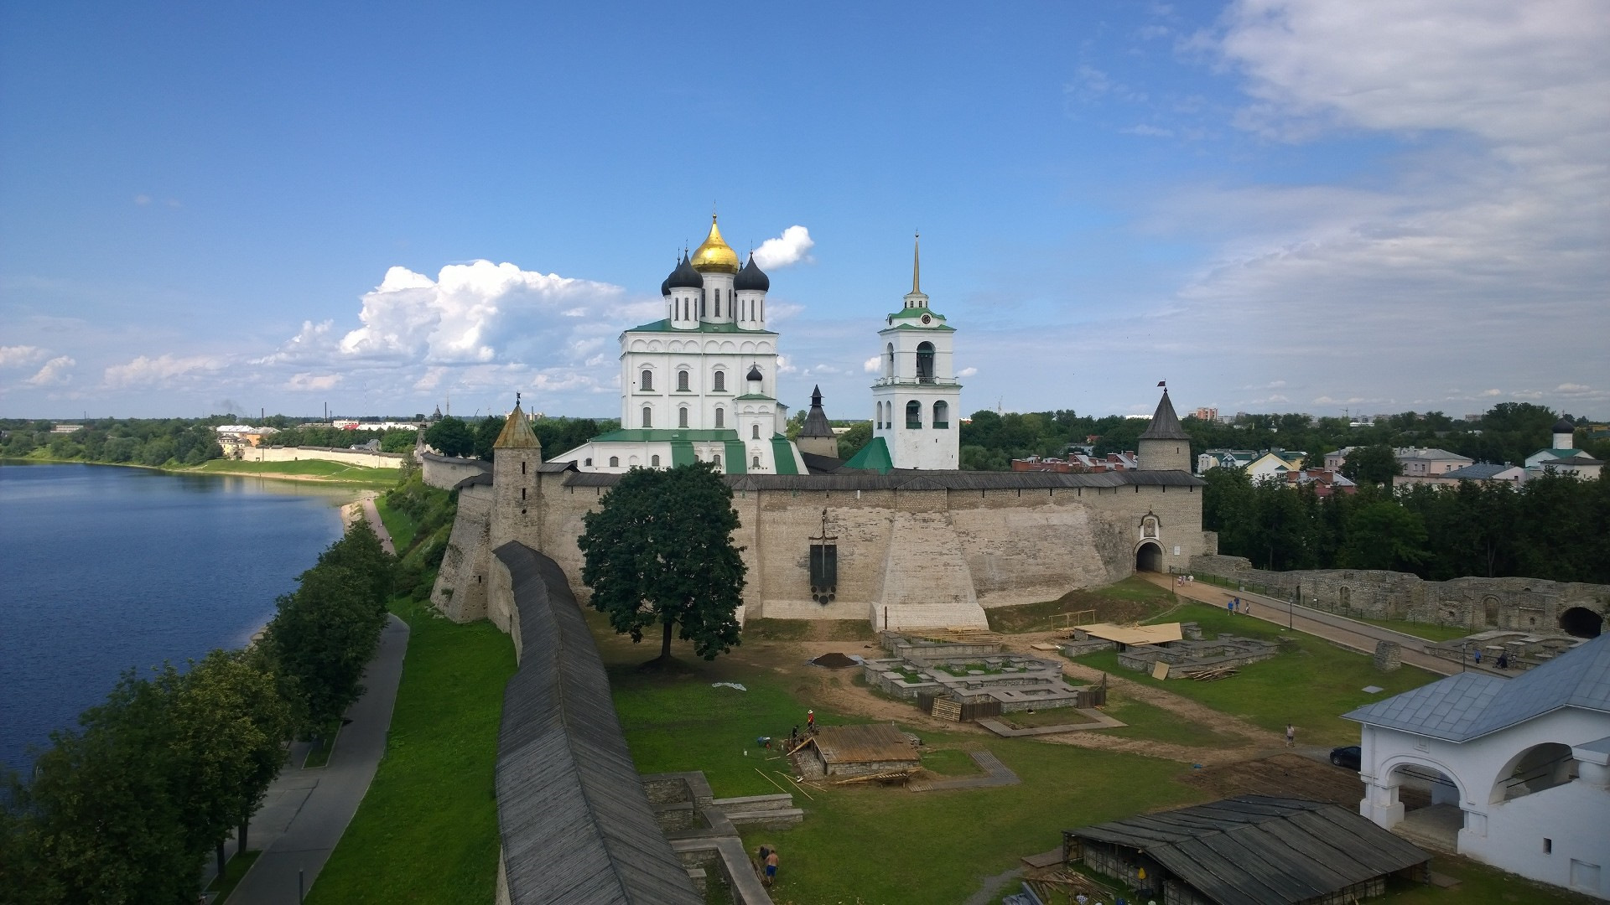
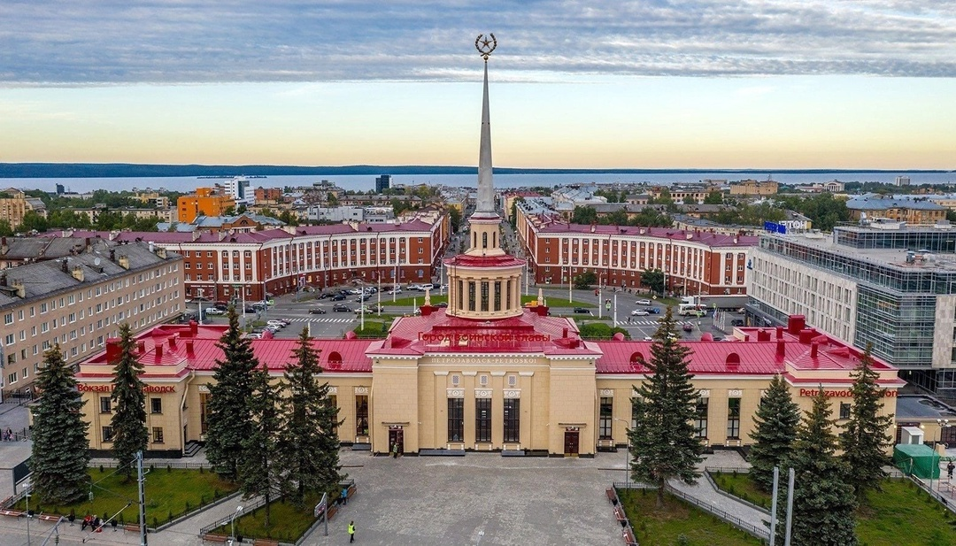
Сравнительный анализ хронотопных портретов Пскова и Петрозаводска в контексте инновационных перспектив
Псков
Петрозаводск

Slide 26
Общие социокультурные черты Пскова и Петрозаводска (1)
а) Северо-Западная российская идентичность.
б) Богатые культурно-исторические/культурно-этнографические корни.
в) Фактор европейского приграничья.
г) Значительные удельный вес и моральный авторитет городской интеллигенции.
д) Дотационность.
е) Негативное влияющая на жизнь города вынужденная изолированность от Запада.
ё) Отток населения, особенно молодёжи.

Slide 27
Общие социокультурные черты Пскова и Петрозаводска (2)
ж) «Адресный» протекторат федерального центра над финансированием и развитием стратегически важных отраслей городской/региональной социально-экономической жизни, включая внедрение инновационных проектов.
з) Определяющая роль губернатора (включая его личные связи с федеральным центром) в социально-экономической повестке не только региона в целом, но и городского центра (Пскова и Петрозаводска соответственно).
и) Эффективная модель «челобитно-сетевой демократии» (в Петрозаводске в меньшей степени).
к) Способность прививать свою региональную идентичность приезжим
л) Наличие актуализированной модели локального счастья и уверенности в первосортности своего локального сообщества.

Slide 28
Ключевые инновационно значимые социокультурные различия Петрозаводска и Пскова (1)
Петрозаводск: ярко выраженный
инновационный потенциал
Псков: умеренно выраженный инновационный потенциал
1. Априорная ориентированность на потенциально полезные инновации.
2. Отсутствие предубеждений и открытость по отношению к «чужакам».
3. Незначительная выраженность в коллективной памяти травматичных и потенциально конфликтогенных «мест».
1. Потребность в легитимации инноваций со стороны власти, независимо от степени их потенциальной эффективности.
2. Настороженность и закрытость по отношению к «чужакам».
3. Центрированность на региональной истории, включая драматические и трагические её эпизоды, вызывающие потребность во внешнем признании и символических «компенсациях», выраженных прежде всего в эксклюзивных отношениях с федеральным центром.

Slide 29
Ключевые инновационно значимые социокультурные различия Петрозаводска и Пскова (2)
Петрозаводск: ярко выраженный
инновационный потенциал
Псков: умеренно выраженный инновационный потенциал
4. Самоидентификация с Петербургом и Финляндией (Фенноскандией).
5. Отсутствие стремления подчеркнуть свою судьбоносную и героическую роль в истории России.
6. Сравнительная индифферентность к военно-патриотической тематике в прошлом и настоящем.
4. Самоидентификация с Новгородом и российским Северо-Западом в целом.
5. Стремление подчеркнуть свою судьбоносную и героическую роль в истории России.
6. Повышенные а) центрированность сознания на военно-патриотической тематике в истории и современной жизни и б) отзывчивость на соответствующие импульсы, идущие «сверху».

Slide 30
Ключевые инновационно значимые социокультурные различия Петрозаводска и Пскова (3)
Петрозаводск: ярко выраженный
инновационный потенциал
Псков: умеренно выраженный инновационный потенциал
7. Ведущая роль молодого поколения интеллигенции в общественной жизни.
8. Ориентация культурной жизни на природу, фольклор и самые современные формы.
7. Ведущая роль старшего поколения интеллигенции в общественной жизни.
8. Центрированность на культурной классике, включая хронологически недавнюю.

Slide 31

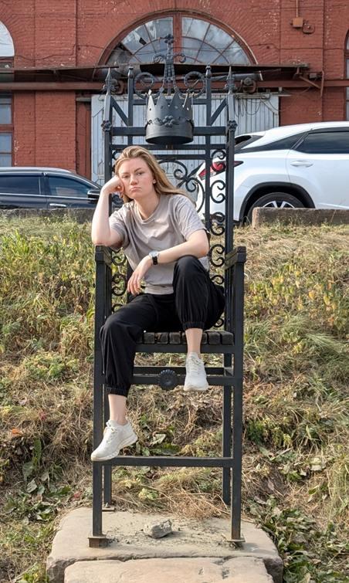
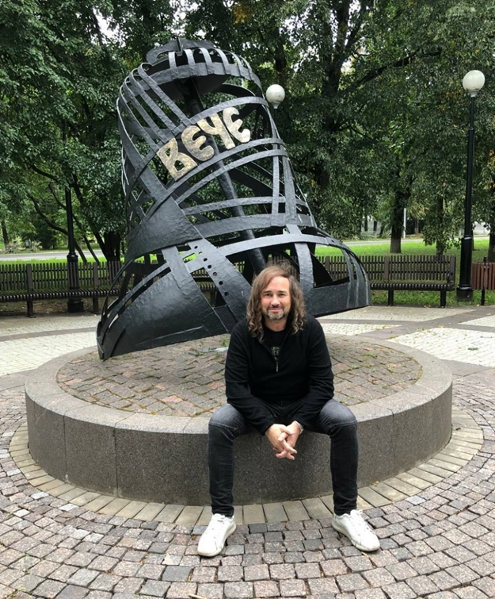
Спасибо за внимание!

